Slide 1
MODBUS

Slide 2
第一部分：modbus 协议

Slide 3
一、modbus简介
1、modbus是OSI 模型第7层上的应用层报 文传输协议,用于在通过不同类型的总线或网络连接的设备之间的客户机/服务器通信;ss
2、modbus是一个请求/应答协议，并且提供功能码规定的服务;

Slide 4
二、名词解释
ADU 应用数据单元
PDU 协议数据单元
MB MODBUS协议
Modbus设备 实现了Modbus串行链路协议，并遵循技术规范的设备

Slide 5
三、总体描述
3.1 协议描述
MODBUS协议定义了一个与基础通信层无关的简单协议数据单元（PDU）。特定总线或网络上的MODBUS协议映射能够在应用数据单元（ADU）上引入一些附加域;

Slide 6
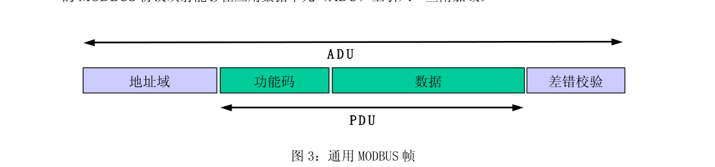

Slide 7
3.2 数据编码
MODBUS使用一个“big-Endian”表示地址和数据项。这意味着当发射多个字节时，首先发送最高有效位。
例如：0x1234
发送的第一个字节为0x12,然后0x34;

Slide 8
3.3 MODBUS数据类型
基本表格 | 数据类型 | 访问类型 | 内容
离散量输入 | 单个比特 | 只读 | I/O系统提供该类型数据
线圈 | 单个比特 | 读写 | 通过应用程序改变这种类型数据
输入寄存器 | 16-比特字 | 只读 | I/O系统提供该类型数据
保持寄存器 | 16-比特字 | 读写 | 通过应用程序改变这种类型数据

Slide 9
3.3.1 对数据类型的理解
对于基本表格中的任何一项，协议都允许单个的选择65536个数据项，而且设计那些项的读写操作可以越过多个连续数据项直到数据大小规格限制，这个数据大小规格限制与事务处理功能码有关；
必须将通过MODBUS处理的所有数据放置在设备应用存储器中，但是，存储器的物理地址不应该与参考数据混淆，仅仅是数据参考与物理地址的链接；

Slide 10
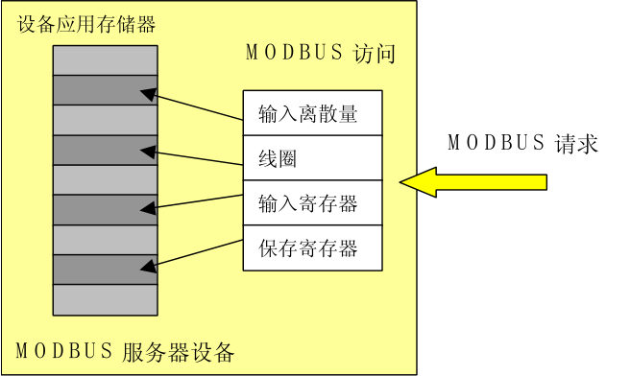
带有独立块的MODBUS数据类型

Slide 11
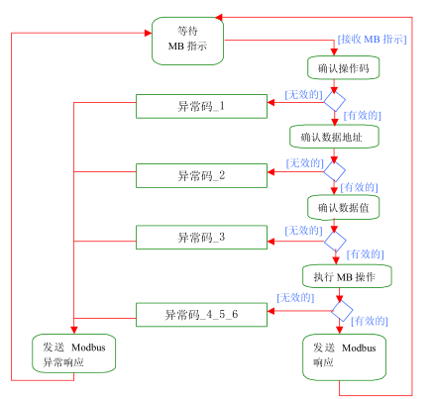
事物处理流程

Slide 12
3.4 功能码
分类：
公共功能码
用户定义功能码
保留功能码

Slide 13
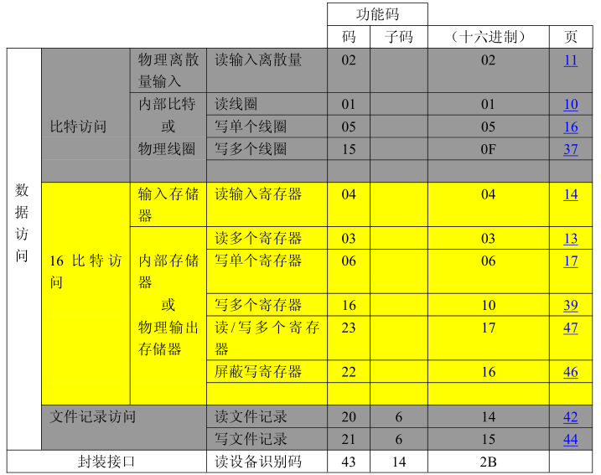
3.4.1 公共功能码定义

Slide 14
3.4.2 功能码描述
PDF11页---41页

Slide 15
3.5 MODBUS异常响应（从主站询问）
1、接收到无通信错误请求，并且可以正常处理询问，那么返回一个正常响应;
2、由于通信错误，服务器没有接收到请求，不能返回响应，那么主站处理请求超时状态：
3、接收到请求，但是检测到一个通信错误，不能返回响应，处理请求超时状态;
4、接收到通信请求，但不能处理这个请求（请求一个不存在的寄存器），返回一个异常响应。

Slide 16
第二部分
MODBUS协议在串行链路上的实现

Slide 17
2.1Modbus主站/从站协议原理
Modbus串行链路协议是一个主-从协议，在同一时刻，只有一个主节点连接于总线，一个或多个子节点（最大编号247）连接于同一个串行总线。Modbus通信总是由主节点发起，子节点之间不会通信。

Slide 18
主节点以两种模式对子节点发出Modbus请求：
（1）单播模式，主节点以特定地址访问某个子节点，子节点接到并处理完请求后，子节点向主节点返回一个报文（一个应答）。
在这种模式，一个Modbus事务处理包含2个报文，一个来自主节点的请求，一个来自从节点的应答，每个子节点必须有唯一的地址（1-247）.
（2）广播模式，主节点向所有的子节点发送请求，对于主节点广播的请求没有应答返回，广播请求一般用于写命令。所有设备必须接受广播模式的写功能，地址0是专门用与表示广播数据。

Slide 19

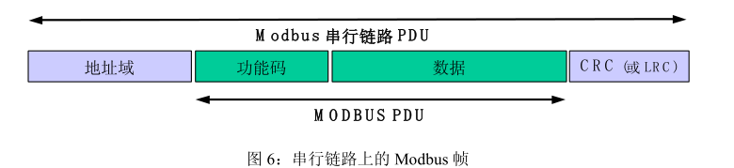
2.2Modbu帧描述

Slide 20
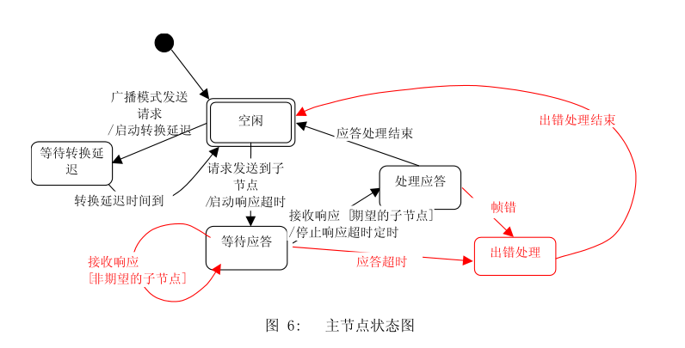
2.3主站/从站状态图

Slide 21
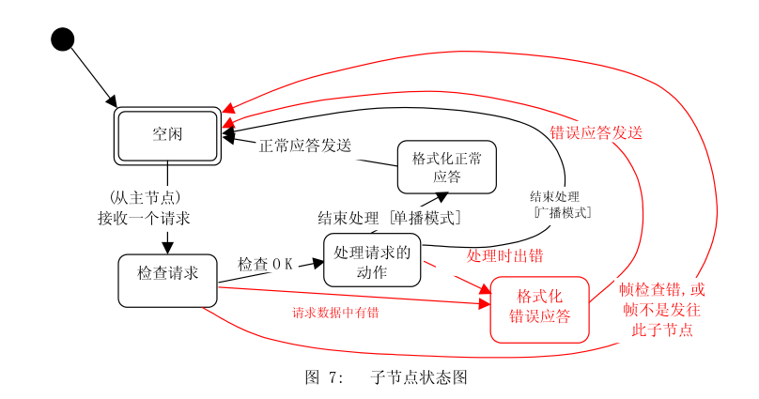
从站

Slide 22
2.4两种串行传输模式
有两种传输模式被定义为：RTU模式和ASCII模式，它定义了报文域的位内容在线路上串行的传送。它确定了信息如何打包为报文和解码。Modbus串行链路上所有设备的传输模式必须相同。
所有设备必须实现RTU模式，ASCII模式是选项。默认是RTU模式。

Slide 23
2.4.1RTU模式
当设备使用RTU模式在Modbus在串行链路通信，报文中的每个8位字节含有两个4位16进制字符。这种模式具有较高的数据密度，在相同波特率下比ASCII模式有更高的吞吐率。每个报文必须以连续的字符流传送。

Slide 24
2.4.2 RTU模式每个字节（11位）的格式
编码系统：8-位二进制，报文中 每个8位字节含有两个4位十六进制字符（0-9 ，A-F）
Bits per Byte: 1个起始位
8位数据位，首先发送最低有效位
1位作为奇偶校验位
1位停止位
默认校验模式必须为偶校验，使用无校验要求2个停止位。

Slide 25
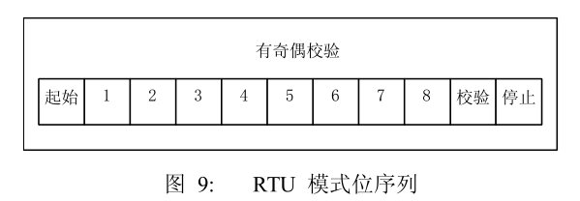
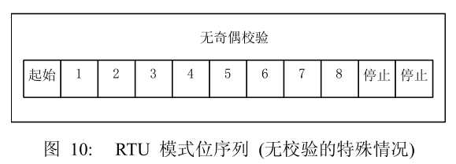
字符是如何串行传输的：

Slide 26
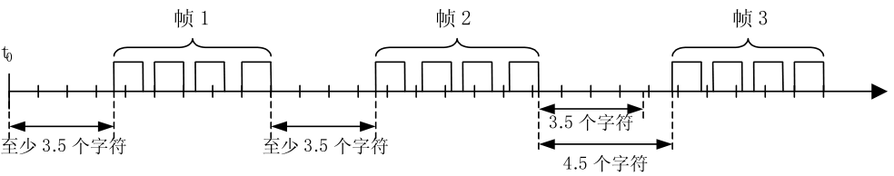
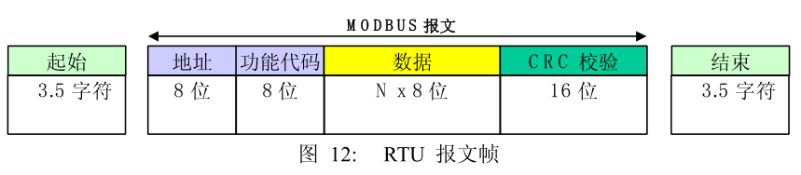
2.4.3Modbus报文RTU帧
在RTU模式，报文帧有时长至少为3.5个字符时间的空闲间隔区分。

Slide 27
2.4.4CRC校验
1、不管报文有没有奇偶校验，均执行此校验。
2、CRC包含两个8位字节组成的一个16位值。
3、CRC域附加在报文之后，计算后首先附加低字节，然后高字节。
4、附加在报文后面的CRC的值由发送设备计算，接收设备在接受报文时重新计算CRC的值，并将结果与实际接收到的CRC值进行比较，如果不相等，则为错误。

Slide 28
第三部分
FreeModbus源码移植及详解

Slide 29
FreeModbus的简介
FreeModbus的移植
STM32 RS485串口通讯

Slide 30
FreeModbus的简介
FreeModbus一个奥地利人写的Modbus协议。它是一个针对嵌入式应用的一个免费(自由)的通用Modbus协议的移植。Modbus是一个工业制造环境中应用的一个通用协议。
Modbus通信协议栈包括两层:Modbus应用层协议，该层定义了数据格式和功能，另外一层是网络层。

Slide 31
FreeMODBUS 提供了RTU/ASCII 传输模式及TCP协议支持。FreeModbus遵循BSD许可证，意味着用户可以将FreeModbus应用于商业环境中。目前版本FreeModbus-V1.5提供如下的功能支持：

Slide 32
代码 | 描述 | 是否支持
Master | 主机 | 否
Slave | 从机 | 是
MB_RTU | RTU模式 | 是
MB_ASCII | ASCII模式 | 是
MB_TCP | TCP模式 | 是
0x01 | 读线圈 | 是
0x02 | 读离散输入 | 是
0x03 | 读保持寄存器 | 是
0x04 | 读输入寄存器 | 是
0x05 | 写单个线圈 | 是
0x06 | 写单个寄存器 | 是
0x07 | 读异常状态 | 否
0x08 | 诊断 | 否
0x0B | 获取事件计数器 | 否

Slide 33
0x0C | 获取事件记录 | 否
0x0F | 写多个线圈 | 是
0x10 | 写多个寄存器 | 是
0x11 | 报告从机ID | 是
0x14 | 读文件记录 | 否
0x15 | 写文件记录 | 否
0x16 | 屏蔽写寄存器 | 否
0x17 | 读/写多个寄存器 | 是
0x18 | 写FIFO | 否
0x2B | 封装接口传输 | 否
0x2B/0x0D | CANopen参考请求与应答 | 否
0x2B/0x0E | 读设备身份表示 | 否

Slide 34
STM32上FreeModbus的移植
物理层接口文件的修改
应用层回函数的修改
应用层初始化及协议访问

Slide 35
准备工作
首先在http://www.freemodbus.org/index.php?idx=5下载最新的版本freemodbus-v1.5
解压freemodbus-v1.5，目录结构很清晰，主要有四个文件件，分别是demo、modbus、tools、doc。

Slide 36
其中tools为上位机测试modbus程序，doc为一些说明文件。有用的是demo以及modbus。打开demo，可以看见一个BARE的文件夹，是一些不包括任何处理器的部分源代码，我们就用这个建立工程文件。

Slide 37
首先打开自己建立的STM32工程模板，将port和modbus文件夹拷贝到工程文件夹下并导入到工程。编译后会出现很多错误，如找不到头文件宏定义等，可以在Kile中将文件夹的路径添加到include path中解决出现的错误。再次编译，会发现两个错误：

Slide 38
port\porttimer.c(30): warning: #177function"prvvTIMERExpiredISR" was declared but never referenced
可以把static void prvvTIMERExpiredISR( void );这句话屏蔽了。
port\porttimer.c(40): error: #77-D: this declaration has no storage class or type specifier 通过去掉inline这个关键字，因为Kile4不支持这个关键字。

Slide 39
.
\ZQ_STM32.axf: Error: L6218E: Undefined symbol __aeabi_assert (referred from mbascii.o).由于MicroLib并不支持assert(),所以才会出现错误，原来原工程中使用了微库，在target中勾掉USE MicorLIB编译就可以通过了。

Slide 40
物理层接口文件的修改
在物理层，用户只需完成串行口及超时定时器的配置即可。具体应修改接口文件portserial.c及porttimer.c。
portserial.c中函数的修改
porttimer.c中函数的修改

Slide 41
portserial.c中函数的修改:
(1) voidvMBPortSerialEnable( BOOL xRxEnable, BOOL xTxEnable )
此函数的功能为设置串口状态。有两个参数:xRxEnable及xTxEnable。当xRxEnable为真时，应使能串口接收及接收中断。

Slide 42
在RS485通讯系统中，还要注意将RS485接口芯片设为接收使能状态;当xTxEnable为真时，应使能串口发送及发送中断。在RS485通讯系统中，还要注意将RS485接口芯片设为发送使能状态。

Slide 43
(2) void vMBPortClose( void )
此函数的功能是关闭Modbus通讯端口，具体的，应在此函数中关闭通讯端口的发送使能及接收使能。
(3)BOOL xMBPortSerialInit(UCHAR ucPORT, ULONG ulBaudRate, UCHAR ucDataBits, eMBParity eParity)

Slide 44
此函数的功能是初始化串行通讯端口。有四个参数:ucPORT、ulBaudRate、ucDataBits及eParity。参数ucPORT可以忽略;参数ulBaudRate是通讯端口的波特率，应根据此数值设置所使用硬件端口的波特率;参数ucDataBits为通讯时所使用的数据位宽，注意，若使用RTU模式，则有ucDataBits=8

Slide 45
若使用ASCII模式，则有ucDataBits=7，应根据此参数设置所使用硬件端口的数据位宽;eParity为校验方式，eParity=MB_PAR_NONE为无校验，此时硬件端口应设置为无校验方式及两个停止位，eParity=MB_PAR_ODD为奇校验，此时硬件端口应设置为奇校验方式及一个停止位

Slide 46
eParity= MB_PAR_EVEN为偶校验，此时硬件端口应设置为偶校验方式及一个停止位。函数返回值务必为TRUE。
(4) BOOL xMBPortSerialPutByte(CHAR ucByte)
此函数的功能为通讯端口发送一字节数据。参数为:ucByte，待发送的数据。应在此函数中编写发送一字节数据的函数。注意，由于使用的是中断发送，故只需将数据放到发送寄存器即可。函数返回值务必为TRUE。

Slide 47
(5) BOOL xMBPortSerialGetByte( CHAR * pucByte )
此函数的功能为通讯端口接收一字节数据。参数为:* pucByte，接收到的数据。应在此函数中编写接收的函数。注意，由于使用的是中断接收，故只需将接收寄存器的值放到* pucByte即可。函数返回值务必为TRUE。

Slide 48
(6) void prvvUARTTxReadyISR(void)
发送中断函数。此函数无需修改。只需在用户的发送中断函数中调用此函数即可，同时，用户应在调用此函数后，清除发送中断标志位。
(7) void prvvUARTRxISR(void)
发送中断函数。此函数无需修改。只需在用户的接收中断函数中调用此函数即可，同时，用户应在调用此函数后，清除接收中断标志位。

Slide 49
porttimer.c中函数的修改:
(1) BOOL xMBPortTimersInit( USHORT usTim1Timerout50us )
此函数的功能为初始化超时定时器。参数为:usTim1Timerout50us，50us的个数。用户应根据所使用的硬件初始化超时定时器，使之能产生中断时间为usTim1Timerout50us*50us的中断。函数返回值务必为TRUE。

Slide 50
(2) void vMBPortTimersEnable( )
此函数的功能为使能超时定时器。用户需在此函数中清除中断标志位、清零定时器计数值，并重新使能定时器中断。
(3) void vMBPortTimersDisable( )
此函数的功能为关闭超时定时器。用户需在此函数中清零定时器计数值，并关闭定时器中断。

Slide 51
(4) void TIMERExpiredISR( void )
定时器中断函数。此函数无需修改。只需在用户的定时器中断中调用此函数即可，同时，用户应在调用此函数后清除中断标志位。

Slide 52
应用层回函数的修改
在应用层，用户需要定义所需要使用的寄存器，并修改对应的回函数。回函数有如下几个:
(1) eMBErrorCode eMBRegInputCB( UCHAR * pucRegBuffer, USHORT usAddress, USHORT usNRegs )

Slide 53
输入寄存器回函数。* pucRegBuffer为要添加到协议中的数据，usAddress为输入寄存器地址，usNRegs为要读取寄存器的个数。用户应根据要访问的寄存器地址usAddress将相应输入寄存器的值按顺序添加到pucRegBuffer中。

Slide 54
(2) eMBErrorCode eMBRegHoldingCB( UCHAR * pucRegBuffer, USHORT usAddress, USHORT usNRegs, eMBRegisterMode eMode )
保持寄存器回函数。* pucRegBuffer为要协议中的数据，usAddress为输入寄存器地址，usNRegs为访问寄存器的个数，eMode为访问类型(MB_REG_READ为读保持寄存器，MB_REG_WRITE为写保持寄存器)。

Slide 55
(3) eMBErrorCode eMBRegCoilsCB( UCHAR * pucRegBuffer, USHORT usAddress, USHORT usNCoils, eMBRegisterMode eMode )
读写线圈回函数。* pucRegBuffer为要添加到协议中的数据，usAddress为线圈地址，usNCoils为要访问线圈的个数，eMode为访问类型(MB_REG_READ为读线圈状态，MB_REG_WRITE为写线圈)。

Slide 56
用户应根据要访问的线圈地址usAddress将相应线圈的值按顺序添加到pucRegBuffer中，或将协议中的数据根据要访问的线圈地址usAddress放到相应线圈中。
(4) eMBErrorCode eMBRegDiscreteCB( UCHAR * pucRegBuffer, USHORT usAddress, USHORT usNDiscrete )

Slide 57
读离散线圈回函数。* pucRegBuffer为要添加到协议中的数据，usAddress为线圈地址，usNDiscrete为要访问线圈的个数。用户应根据要访问的线圈地址usAddress将相应线圈的值按顺序添加到pucRegBuffer中。

Slide 58
应用层初始化及协议访问
用户只需在主函数中调用协议初始化代码，及消息处理函数即可。需用户调用的函数有如下几个:
(1) eMBErrorCode eMBInit( eMBMode eMode, UCHAR ucSlaveAddress, UCHAR ucPort, ULONG ulBaudRate, eMBParity eParity )

Slide 59
协议初始化函数。eMode为所要使用的模式，用户可选MB_RTU(RTU模式)、MB_ASCII(ASCII模式)或MB_TCP(TCP模式);ucSlaveAddress为从机地址，用户根据需要，取值为1~247(0为广播地址，248~255协议保留);

Slide 60
ulBaudRate为通信波特率，用户根据需要选用，但务必使主机能支持此波特率;eParity为校验方式，用户根据需要选用，但务必使主机能支持此校验方式。
(2) eMBErrorCode eMBSetSlaveID( UCHAR ucSlaveID, BOOL xIsRunning, UCHAR const *pucAdditional, USHORT usAdditionalLen )

Slide 61
从机ID设置函数。注意，ID表示的是设备的类型，不同于ucSlaveAddress(从机地址)。对同一通讯系统中，可以有相同的ucSlaveID，但不可以有相同的ucSlaveAddress。ucSlaveID为一字节的设备ID号;xIsRunning为设备的运行状态，0xFF为运行，0x00为停止;

Slide 62
* pucAdditional为设备的附加描述，根据需要添加;usAdditionalLen为附加描述的长度(按字节计算)。此函数不是必须调用的。但当一个Modbus通讯系统中有不同种设备时，应调用此函数添加对应设备的描述。

Slide 63
(3) eMBErrorCode eMBPoll( void )
轮询事件查询处理函数。用户需在主循环中调用此函数。对于使用操作系统的程序，应单独创建一个任务，使操作系统能周期调用此函数。

Slide 64
第四部分
STM32 RS485 串口通讯

Slide 65
STM32 RS485 串口通讯
概述
硬件设计
软件设计

Slide 66
概述
RS485 串口通讯
RS-485 接口具有良好的抗噪声干扰长的传输距离和多站能力等。上述优点就使其成为首选的串行接口。 因为工业 RS485 通讯接口组成的半双工网络，一般只需二根连线，所以工业 RS485 通讯接口均采用屏蔽双绞线传输。

Slide 67
硬件设计
在这里使用的串口通讯芯片是常规芯片 MXA485， RS485 串口通讯电路是
一个很成熟的电路，电路大家都熟悉了（参考原理图纸）。从图中可以看出芯片 1#管脚是数据接收端，4#管脚是数据发送端；2#、3#管脚是发送/接收状态转换控制端

Slide 68
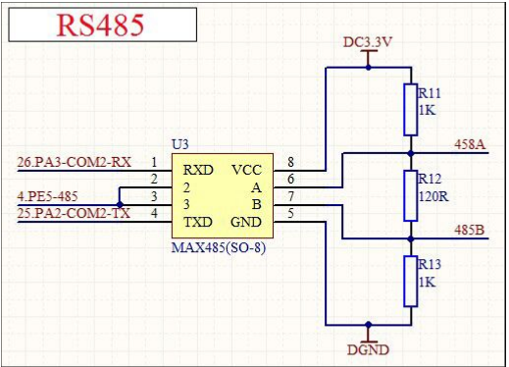

Slide 69
软件设计
RS485 通讯程序中我们采用 PA
端口进行串口通讯；PA2 端口接 TX，PA3 端口接 RX，状态转换控制线连接PE5 端口。

Slide 70
首先在main.c中，通过调用eMBInit进行FreeModbus的初始化(初始化RTU模式、初始化从机地址、设置波特率及校验格式）eg:eMBInit(MB_RTU, 0x01, 0x02, 9600, MB_PAR_NONE); 然后调用eMBEnable()使能FreeModbus 。while 里面为通过按键给地址匹配上的从机发送数据（首先PE5置1表示处于发送状态，延时后通过USART2给从机发送数据。发送完后拉低PE5使其处于接收状态，以便接收从机反馈的信息。
通过调用portserial.c中的void
vMBPortSerialEnable( BOOL xRxEnable, BOOL xTxEnable ){}

Slide 71
控制接收和发送状态（ xRxEnable接收使能， xTxEnable 发送使能）
通过调用BOOLxMBPortSerialInit( UCHAR ucPORT, ULONG ulBaudRate, UCHAR ucDataBits, eMBParity eParity )
{}进行串口的初始化以及PE5的配置

Slide 72
通过调用
BOOLxMBPortSerialPutByte( CHAR ucByte ){}进行串口数据的发送。
从机进行数据的接收，接收到数据后控制灯闪烁。然后，从机把接收到的数据通过USART2反馈给主机，控制主机灯闪烁。

Slide 73
第五部分
实现数据传输通信及常见问题

Slide 74
协议栈以及定时器初始化T35第一次超时—>eMBPoll STATE_RX_IDLE—>收到数据中断—>prvvUARTRxISR>pxMBFrameCBByteReceived—>xMBRTUReceiveFSM接收数据 —> STATE_RX_RCV—>T35超时—> eMBPollEV_FRAME_RECEIVED（peMBFrameReceiveCur->eMBRTUReceive）提取完整数据帧—> eMBPoll case EV_EXECUTE:xFuncHandlers[i].pxHandler（eMBRegInputCB）对接收的数据进行处理—> peMBFrameSendCur—>eMBRTUSend（&STATE_RX_IDLE）—>STATE_TX_XMIT

Slide 75
串口发送完成中断—> prvvUARTTxReadyISR—> FSMpxMBFrameCBTransmitterEmpty—>xMBRTUTransmitFSM（& STATE_TX_XMIT）—>xMBPortSerialPutByte—>发送数据。

Slide 76
问题：
1、从机可发送主机，主机发送不到从机；
2、主机可以发送给从机，但数据一直发送；
3、收发数据，存在值覆盖问题；
4、数据发送不稳定；
5、数据发送合适，收到数据只有首数据；
6、数据传输过程中，数据停止在emBpoll处， 停止；
7、数值赋值问题；

